Slide 1
Book My Time
Készítette: Horváth Dániel, Vinars Dániel

Slide 2
Témaválasztás:
A probléma:
A hagyományos időpontfoglalás hátrányai: A telefonos vagy személyes foglalás időigényes, hibalehetőségekkel teli, és nem mindenki számára elérhető bármikor.
Növekvő digitalizációs igény: A kis- és középvállalkozások egyre nagyobb része keres hatékony, modern ügyfélkezelési megoldásokat.
Ügyféligények változása: Az emberek gyors, egyszerű, bárhonnan elérhető foglalási lehetőséget keresnek.

Slide 3
Témaválasztás:
A megoldás:
Digitalizált és automatizált ügyfélkezelés: Az időpontfoglalás, emlékeztetők és lemondások kezelése online, valós időben történik, csökkentve az adminisztrációt.
Felhasználóbarát platform: Kisvállalkozások (pl. fodrász, kozmetikus, orvos) és ügyfeleik számára is könnyen használható, áttekinthető rendszer.
Modern technológiák alkalmazása: A projekt Node.js, Vue.js és MySQL alapokon épül, lehetőséget adva webfejlesztési ismereteink elmélyítésére.

Slide 4
A program funkciói:
Regisztráció: ügyfél/vállalkozó
Bejelentkezés
Időpontfoglalás
Vállalkozás hozzáadása
Szolgáltatás hozzáadása
E-mail küldés
Felhasználói profil törlése

Slide 5



A program részei:
Backend: Node.js
Frontend: Vue.js
Adatbázis: Mysql

Slide 6
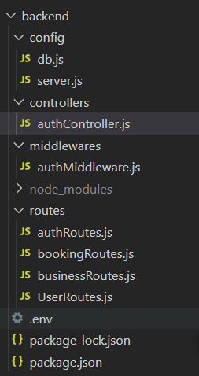
Backend:
Node.js alapú szerveroldali alkalmazás
REST API a frontend és a backend közötti kommunikációhoz
MySQL relációs adatbázis – táblák: felhasznalo, foglalasok, szolgaltatas, vallalkozas, emlekeztetok
db.js fájl kezeli az adatbázis-kapcsolatot
Hitelesítés és biztonság:(bcrypt jelszóhash-elés; JWT token alapú azonosítás)
Moduláris felépítés: külön controller fájlok a funkciók logikai szétválasztásához
Üzleti logika kezelése, például: időpontfoglalás; felhasználói jogosultságok
Bővíthető és jól karbantartható kódbázis
Stabil, biztonságos és modern háttérrendszer

Slide 7
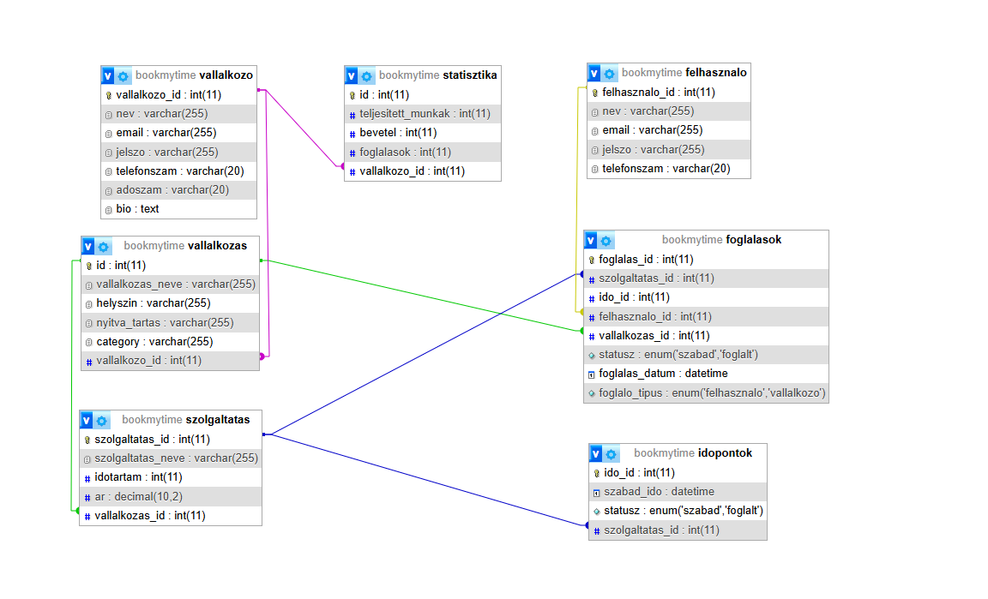
Adatbázis:

Slide 8
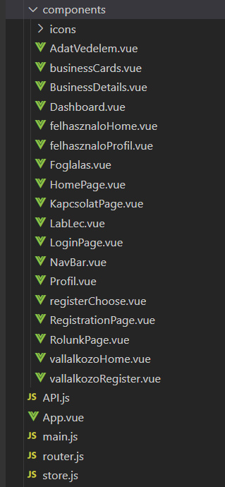
Frontend:
Vue.js keretrendszer
Reszponzív, felhasználóbarát felület
Oldalak: regisztráció, bejelentkezés, foglalás, profilkezelés
AJAX hívások az API-hoz
Jogosultságkezelés a felületen

Slide 9


Tesztek:
Frontend tesztelés: A frontend funkciókat a Thunder Client segítségével teszteltük, ellenőrizve a felhasználói műveletek helyes működését.
Backend tesztelés: A backend API-kat Postman segítségével teszteltük, hogy minden végpont megfelelően válaszoljon, hibakezelés is működjön.
Felhasználói tesztelés (User Testing): Osztálytársainkat is bevontuk a tesztelésbe, akik kipróbálták az alkalmazást valós felhasználóként, és visszajelzéseik alapján javítottunk néhány funkciót és kinézeti elemet.

Slide 10
Csapatmunka/ munkamegosztás :
Horváth Dániel:
-Frontend
-Frontend teszt
Vinars Dániel:
-Backend
-Backend teszt
Közös munka:
-Dokumentációk
-Prezentáció
-Adatbázis

Slide 11
További fejlesztési lehetőségek:
Mobilalkalmazás fejlesztése Androidra és iOS-re
Naptár szinkronizálás (Google Calendar, Apple Calendar)
Fizetési rendszer integrálása (pl. Stripe, PayPal)
Értesítések küldése e-mailben és mobilon (push üzenet)
Admin felület bővítése statisztikákkal és riportokkal
Többnyelvűség támogatása
Gépi tanulás alapú időpontajánló rendszer

